Slide 1
এই স্লাইডটি সম্মানিত শিক্ষকবৃন্দের জন্য।
এই পাঠটি শ্রেণিকক্ষে উপস্থাপনের সময় প্রয়োজনীয় নির্দেশনা প্রতিটি স্লাইডের নিচে অর্থাৎ Slide Note -এ সংযোজন করা হয়েছে। আশা করি সম্মানিত শিক্ষকগণ অনুগ্রহপূর্বক পাঠটি উপস্থাপনের পূর্বে উল্লেখিত Note দেখে নিবেন। এছাড়াও শিক্ষকগন প্রয়োজনবোধে তার নিজস্ব কলাকৌশল প্রয়োগ করতে পারবেন।
Notes:
শ্রদ্ধেয় শিক্ষকমণ্ডলী, এই ক্লাসটি উপস্থাপনের পূর্বে মূল বইটি পড়ে নিবেন। সমস্ত স্লাইড নোট দেখে নিন। এই ক্লাসে আপনাকে স্বাগতম।

Slide 2
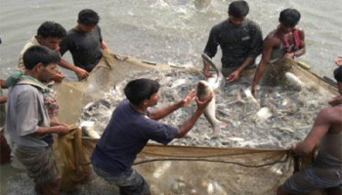
স্বাগতম
Notes:
স্বাগতমে পাঠ সম্পর্কিত ছবি ব্যবহার করবেন। এমন ছবি ব্যবহার করা যাবে না যাতে পাঠ ঘোষণা করা না হয়ে যায়।

Slide 3
শিক্ষক পরিচিতি
পাঠ পরিচিতি
অপূর্ব কুমার দাস
ফরিদপুর সরকারি বালিকা উচ্চ বিদ্যালয়
ফরিদপুর।
মোবাইলঃ ০১৭১৪০৪৬৯৬৪
E-mail: apurbafaridpur@gmail.com
কৃষি শিক্ষা
ষষ্ঠ শ্রেণি
পঞ্চম অধ্যায়
কৃষিজ উৎপাদন
পাঠ-8
Notes:
এই স্লাইড টি হাইড করে রাখা যায়। দেখালে বেশি সময় দেখাবেন না, সময় নষ্ট করা যাবে না।

Slide 4
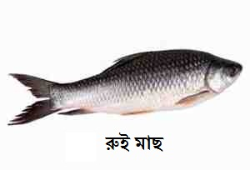
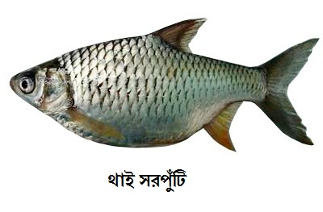
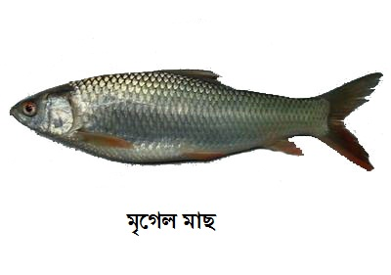
ছবিগুলো ভালোভাবে লক্ষ্য কর।

Slide 5
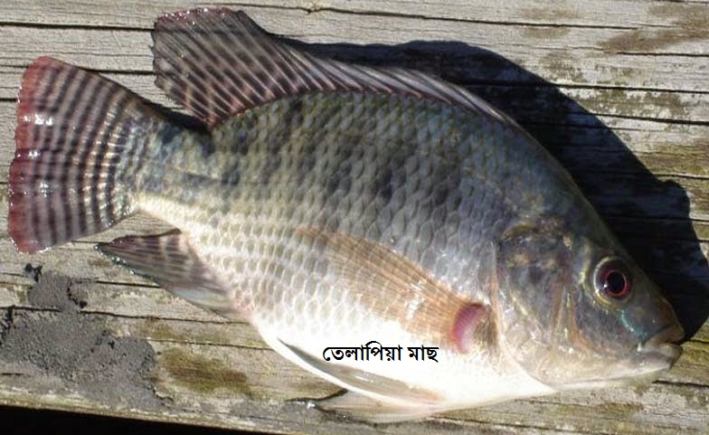
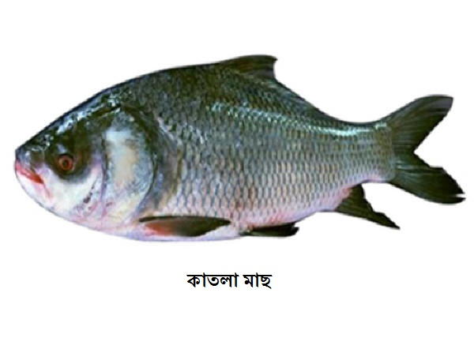
ছবিগুলো দেখে আমরা কী বুঝতে পারছি?
বাংলাদেশে চাষযোগ্য মাছের পরিচয়
Notes:
যে কোন একটি ছবি দেখিয়েও পাঠ ঘোষণা করা যায়। আপনি আপনার কৌশল প্রয়োগ করতে পারবেন। অথবা শিক্ষার্থীদের মধ্য থেকে পাঠ উদ্ধার করার চেষ্টা করতে পারেন।

Slide 6
আজকের পাঠ
বাংলাদেশের চাষযোগ্য মাছের পরিচিতি

Slide 7
শিখনফল
এ পাঠ শেষে শিক্ষার্থীরা --
১। বাংলাদেশের স্বাদু ও নোনা পানির মাছ সম্পর্কে বলতে পারবে।
২। মাছ এর দৈহিক বৈশিষ্ট্য সম্পর্কে ব্যাখ্যা করতে পারবে।
৩। পুকুরে চাষযোগ্য মাছ সম্পর্কে ব্যাখা করতে পারবে।
Notes:
শিক্ষক শিখনফল অনুযায়ী পড়াতে চেষ্টা করবেন। বিভিন্ন উপকরণ ব্যবহার করতে পারেন যা পড়াবেন তার উপর থেকেই মূল্যায়ন করবেন।

Slide 8
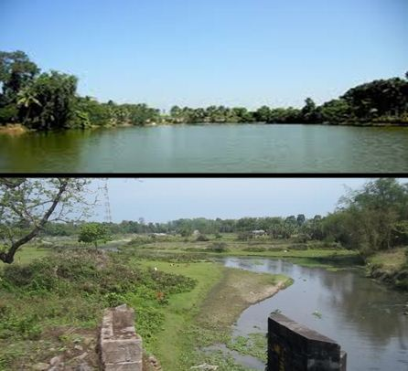
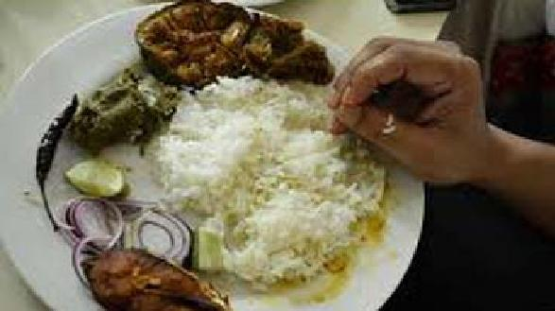
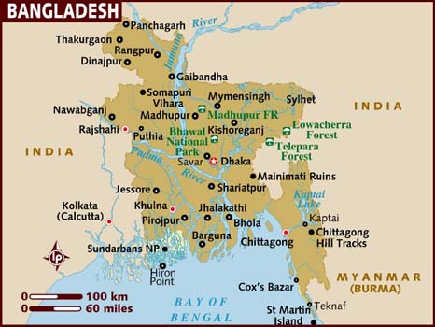
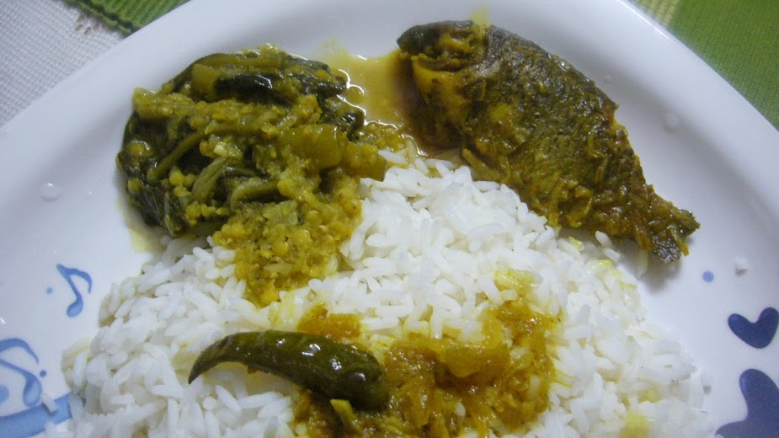
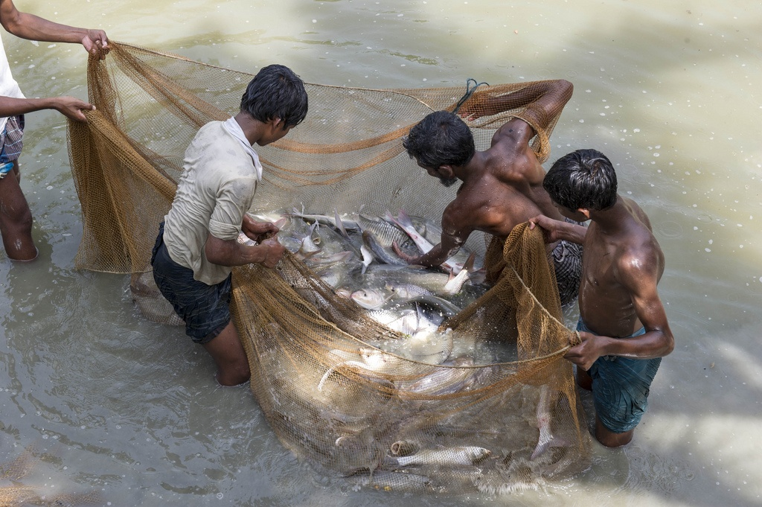
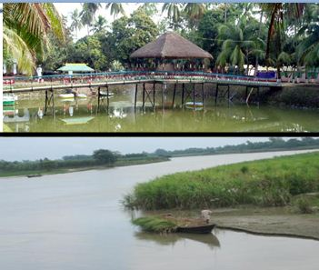
মাছ
মাছ বাংলাদেশের একটি অন্যতম প্রাকৃতিক সম্পদ।
আমাদের নদী, নাল, খাল, বিল, পুকুর, দিঘির পানিতে প্রাকৃতিকভাবে অনেক মাছ পাওয়া যায়।
আমরা প্রতিদিন কোনো না কোনো মাছ খেয়ে থাকি। মাছ আমাদের খুবই প্রিয় খাদ্য।

Slide 9
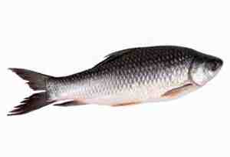
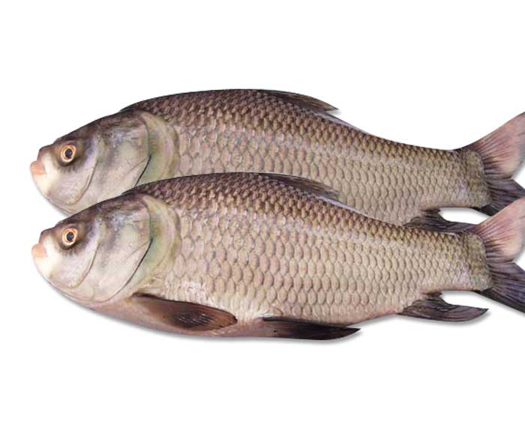
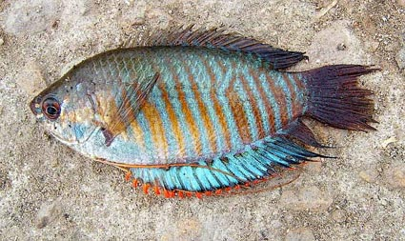
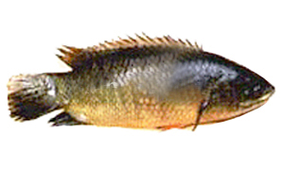
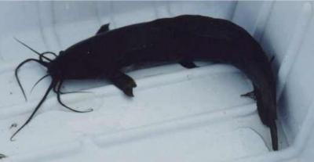
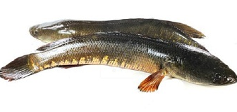
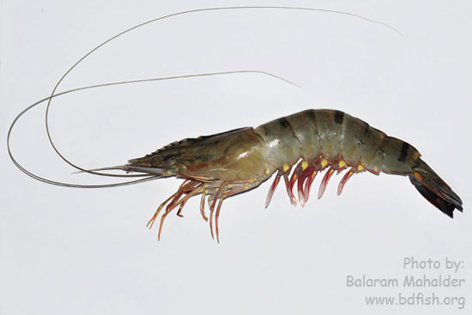
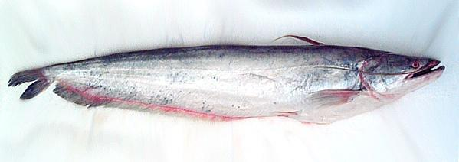
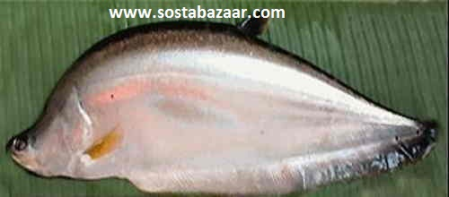
বাংলাদেশের কয়েকটি স্বাদু পানির মাছ
রুই
কাতলা
খলিশা
মাগুর
শোল
কৈ
চিংড়ি
বোয়াল
চিতল

Slide 10
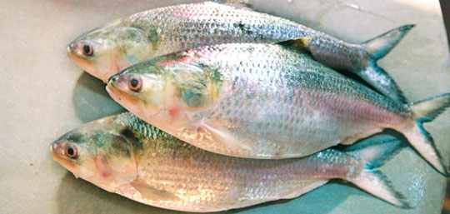
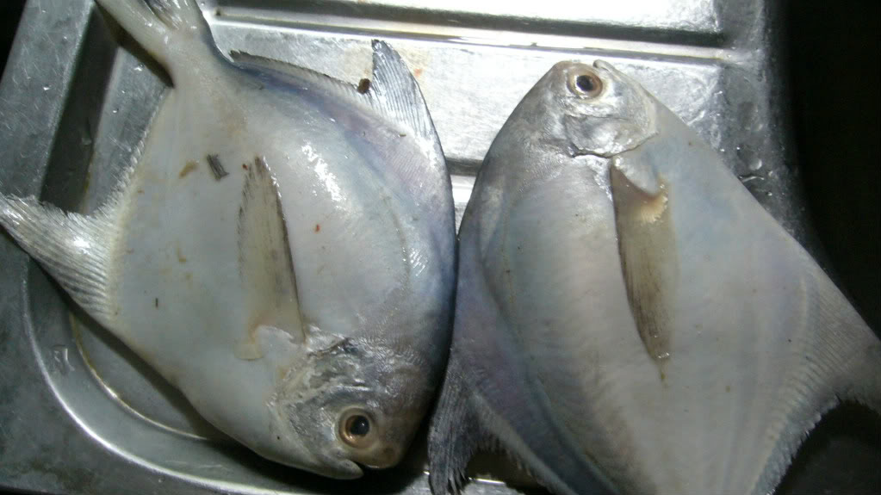
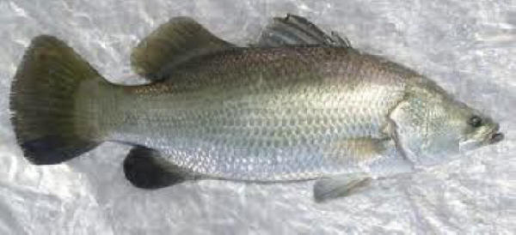
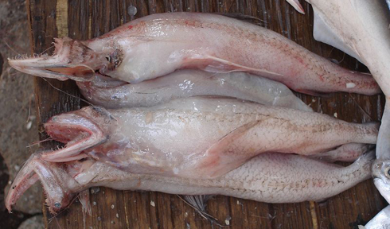
বাংলাদেশের কয়েকটি লোনা পানির মাছ
ইলিশ
রূপচাঁদা
কোরাল
ভেটকি
লইট্যা

Slide 11
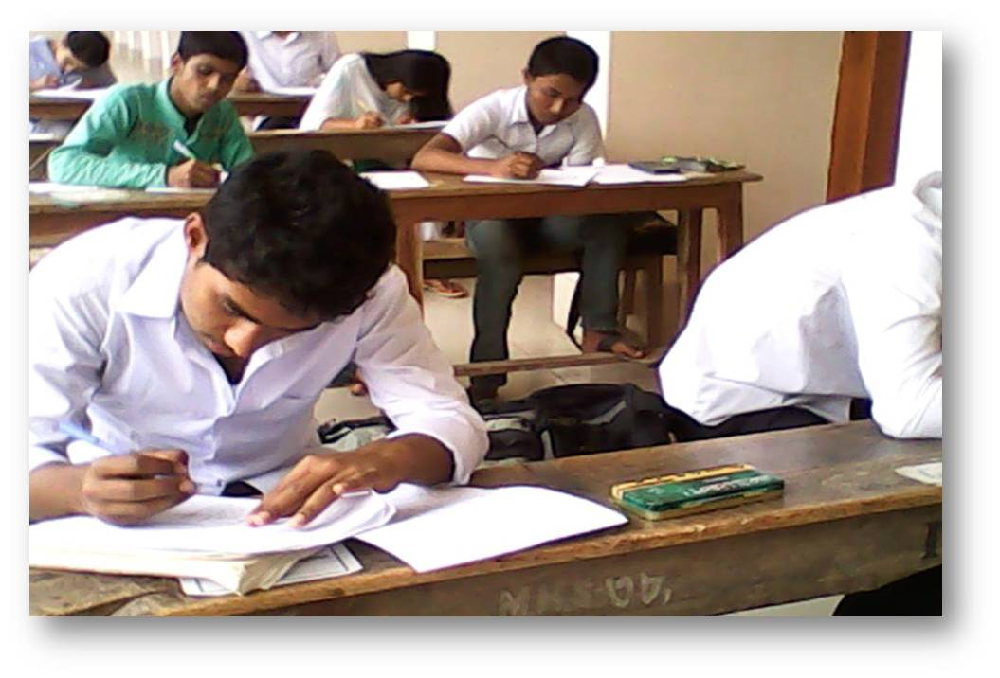
একক কাজ
বাংলাদেশের পানিতে কী কী মাছ পাওয়া যায়?

Slide 12
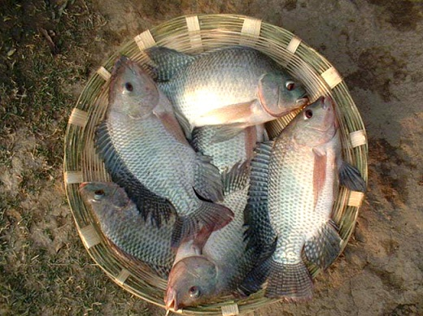
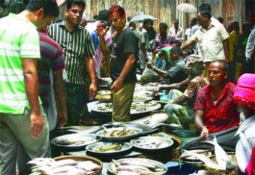
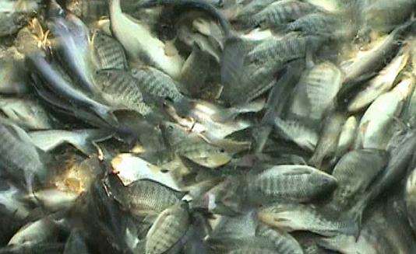
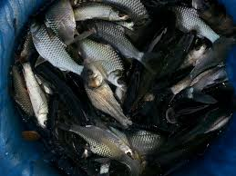
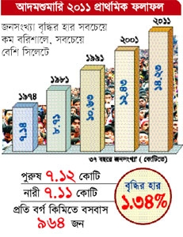
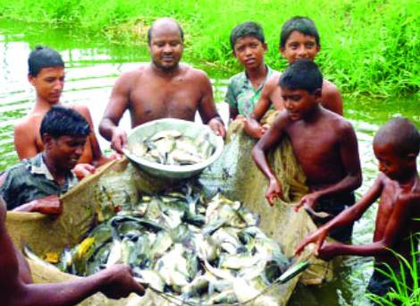
আমাদের চাহিদা
আমাদের উৎপাদন
আমাদের মাছ উৎপাদনের পরিমান মানুষের চাহিদার তুলনায় অনেক কম
দেশের জনসংখ্যা বৃদ্ধির সাথে সাথে মাছের চাহিদা দিন দিন বৃদ্ধি পাচ্ছে।
তাই বেশি করে মাছ চাষের মাধ্যমে এ চাহিদা মেটানো সম্ভব।

Slide 13
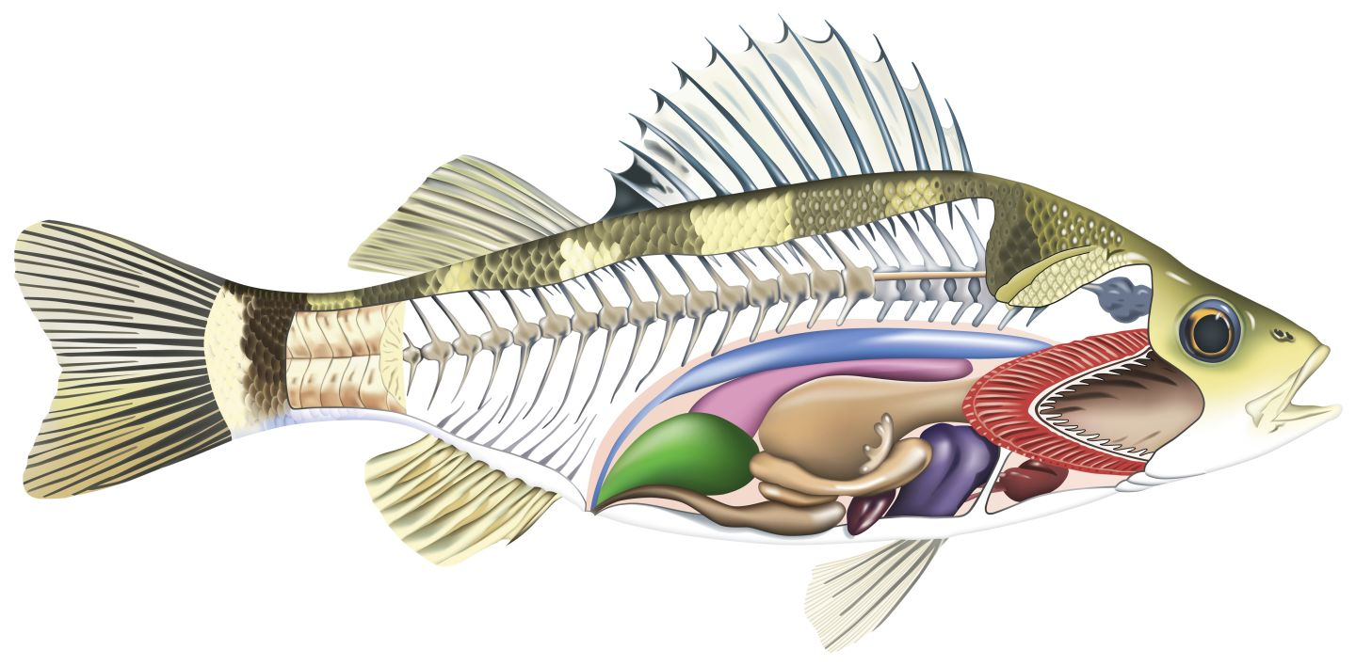
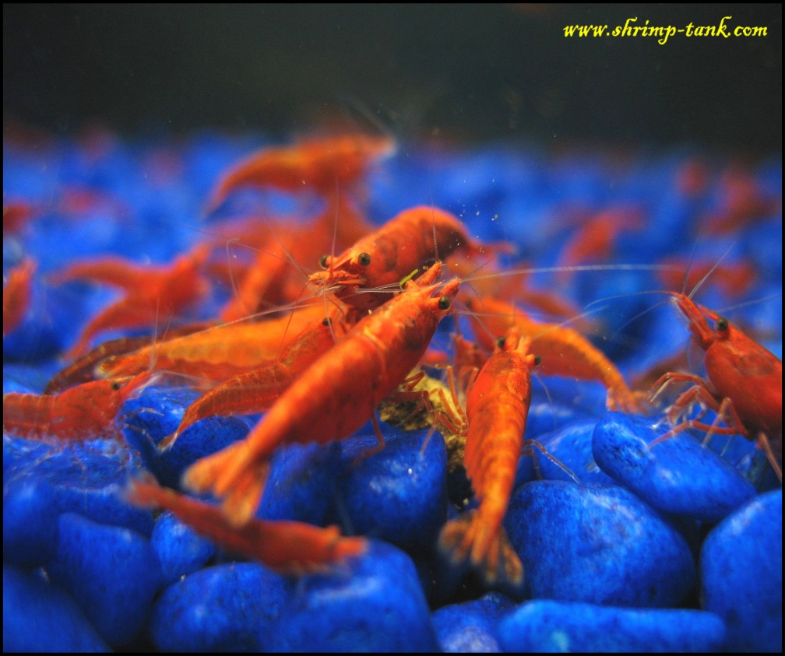
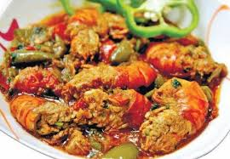
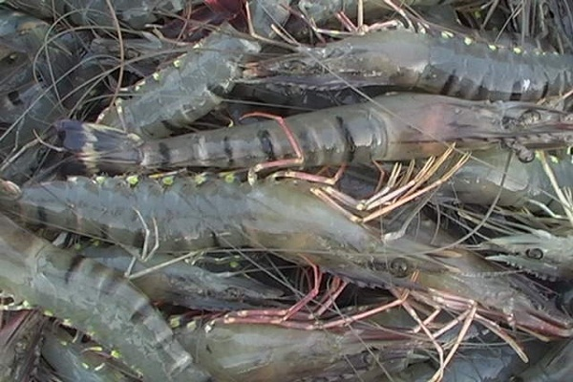
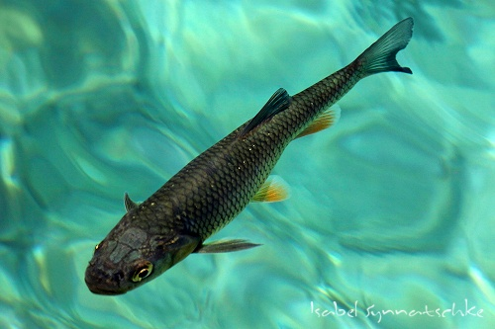
মাছ এর দৈহিক বৈশিষ্ট্য
মাছ মেরুদণ্ডী প্রাণী
এরা ফুলকার সাহায্যে শ্বাস নেয়।
এরা লেজ ও পাখনার সাহায্যে চলাফেরা করে।
মাছের দেহ মোটা এবং মাথা ও লেজের দিক সরু।
তাই এরা সহজে ও দ্রুত পানিতে চলাফেরা করতে পারে।
চিংড়ী অমেরুদণ্ডী প্রাণী।
চিংড়ি পানিতে বাস করে ও খেতে সুস্বাদু।

Slide 14
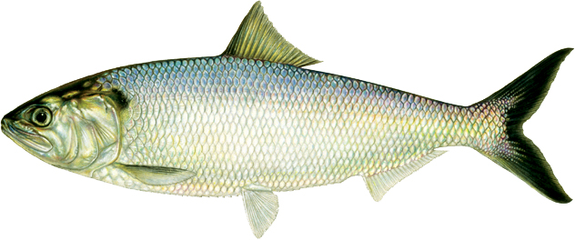
জোড়ায় কাজ
মাছের দৈহিক বৈশিষ্ট্য বর্ণনা কর।

Slide 15
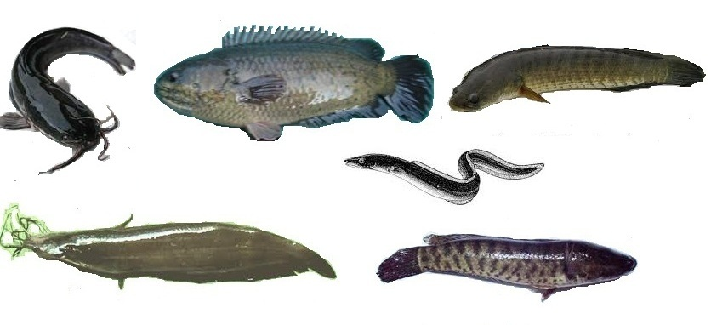
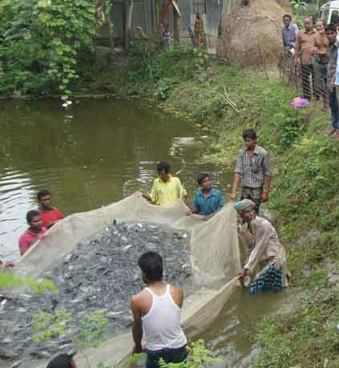
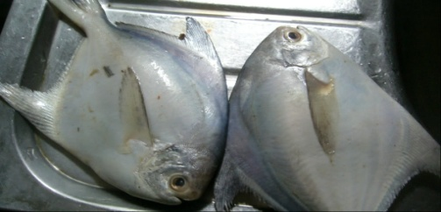
বাংলাদেশে প্রাপ্ত মাছগুলোর মধ্যে সব মাছ আবার পুকুরে চাষ করা যায় না।

Slide 16
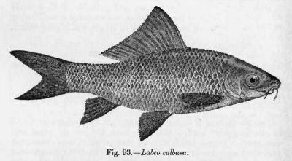
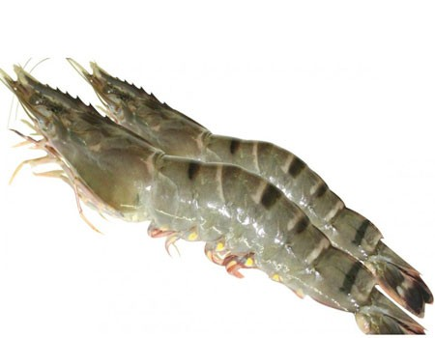
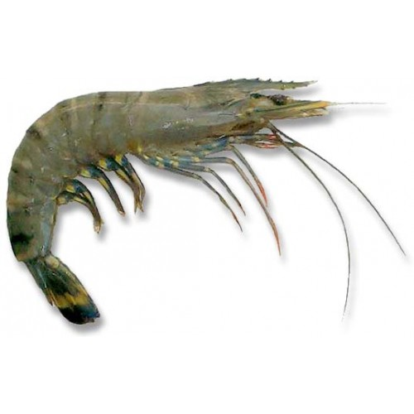
দেশি চাষযোগ্য মাছ
রুই
কাতলা
মৃগেল
কালবাঊশ
গলদা চিংড়ি
বাগদা চিংড়ি

Slide 17
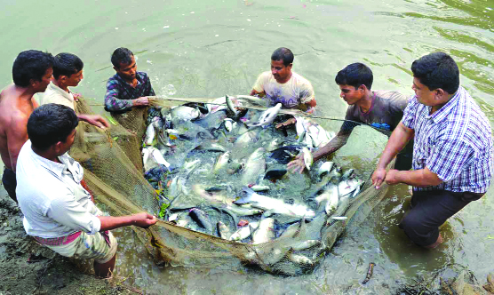
দেশী ও বিদেশী মাছের মিশ্র চাষ

Slide 18
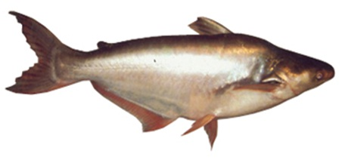
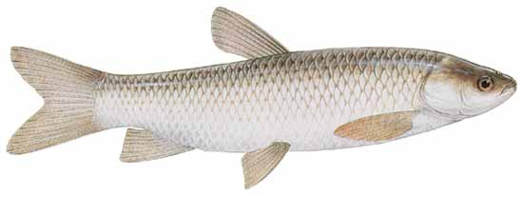
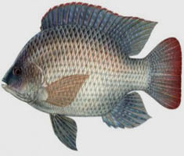
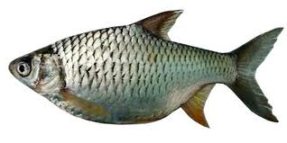
বিদেশি চাষযোগ্য মাছ
থাই পাঙ্গাস
সিলভার কার্প
গ্রাস কার্প
থাই সরপুঁটি
তেলাপিয়া

Slide 19
দলগত কাজ
চাষযোগ্য মাছের একটি তালিকা তৈরি করে শ্রেণিতে উপস্থাপন কর।

Slide 20
মূল্যায়ন
1। নিচের কোনটি অমেরুদণ্ডী প্রাণী?
ক) চিংড়ি
খ) রুই মাছ
গ) ইলিশ মাছ
ঘ) ছুরি মাছ
সঠিক উত্তরটিতে ক্লিক করুন।
২। নিচের কোনটি লোনা পানির মাছ নয়?
ক) কোরাল
খ) গলদা চিংড়ি
গ) ছুরি
ঘ) ভেটকি
Notes:
মূল্যানের জন্য শিক্ষার্থীদেরকে প্রশ্ন করুন এবং উত্তরটিতে ক্লিক করুন।

Slide 21
মূল্যায়ন
৩। কোন মাছ পুকুরে চাষ করা যায় না?
ক) কোরাল
খ) পাঙ্গাশ
গ) কালবাঊস
ঘ) মৃগেল
সঠিক উত্তরটিতে ক্লিক করুন।
৪। নিচের কোনটি বিদেশী মাছ নয়?
ক) পাঙ্গাশ
খ) তেলাপিয়া
গ) কালবাউস
ঘ) থাই সরপুঁটি
Notes:
মূল্যানের জন্য শিক্ষার্থীদেরকে প্রশ্ন করুন এবং উত্তরটিতে ক্লিক করুন।

Slide 22
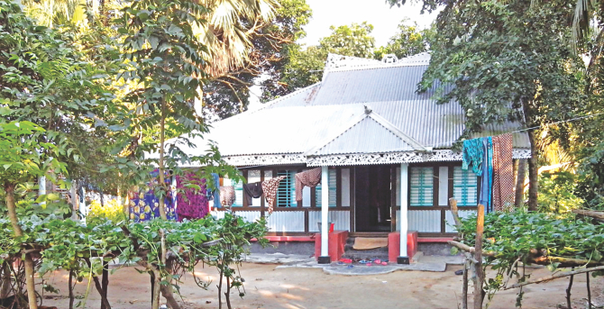
বাড়ির কাজ
আমাদের কেন বেশি করে মাছ চাষ করা উচিত?

Slide 23
Notes:
শ্রদ্ধেয় শিক্ষকমণ্ডলী, এই স্লাইড নোট টি অবশ্যই দেখাবেন। কারণ ইহা কোনো মনগড়া ক্লাস নয়। এই ক্লাসটি শিক্ষা মন্ত্রণালয়য়, মাউশি,এন্সিটিবি ও এটুআই-এর সংশ্লিষ্ট কর্মকর্তাবৃন্দসহ অভিজ্ঞ শিক্ষকমণ্ডলী দ্বারা পরামর্শ নিয়ে সম্পাদন করা হয়েছে।

Slide 24
ক্লাসে সহযোগিতা করার জন্য সকলকে ধন্যবাদ
Notes:
ক্লাসটি উপস্থাপনের জন্য আপনাকে অনেক ধন্যবাদ।

